Slide 1
Мордовия
Республика Мордовия мокш. Мордовия

Slide 2
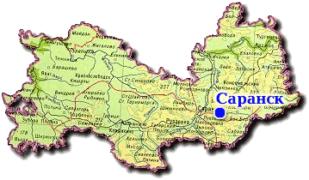

Slide 3
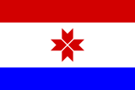
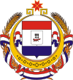
Образована 10 января 1930 года
включена в состав Приволжского федерального округа
Столица — город Саранск

Slide 4
Площадь: 26 121 км² Население: 826,5 тыс. чел. (2010 г.), из них русских – 60,8%, мордвы – 31,9%, татар – 5,2% (2002 г.) Плотность населения: 31,6 чел./км² Часовой пояс: msk Климат: умеренно-континентальный Рельеф: преимущественно равнинный, на западе – плоско-волнистый, на востоке – волнисто-холмистый. Большую часть территории занимает Приволжская возвышенность. Природные зоны: смешанные, широколиственные леса и лесостепи.

Slide 5
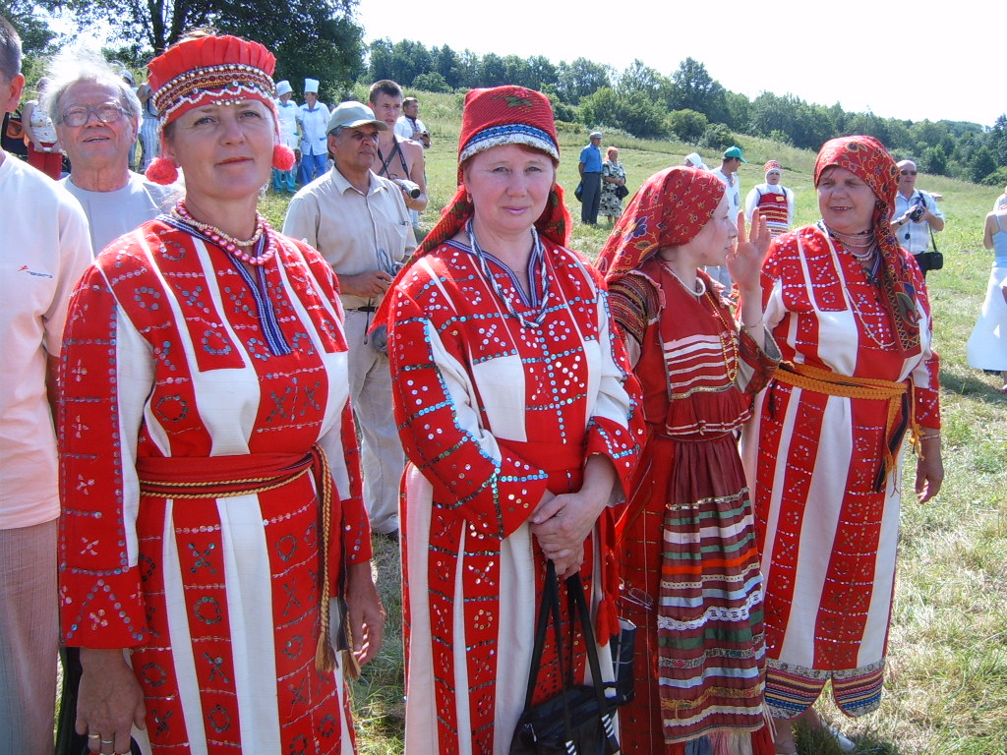
В Республике Мордовии государственными являются два языка – мордовский (мокшанский и эрзянский) и русский. Мордовский язык принадлежит к финской группе урало-алтайской семьи, он является разговорным для 1/3 населения республики.

Slide 6
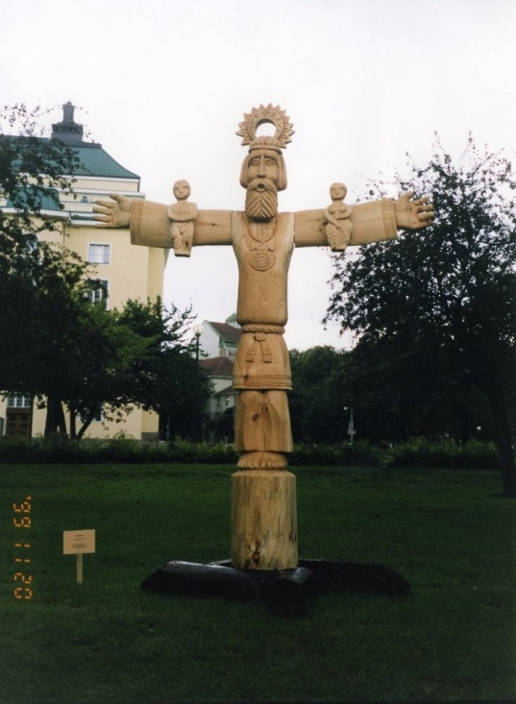
Село Подлесная Тавла славится своими мастерами – резчиками по дереву. Тавлинская деревянная игрушка стала своеобразной «визитной карточкой» Мордовии.

Slide 7
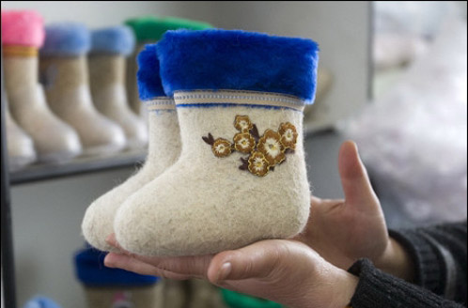
В Мордовии расположена российская «столица валенок» – село Урусово.

Slide 8
В России широко известен Государственный театр кукол Республики Мордовия. Основной репертуар театра — народные сказки.
В начале XX века мировую известность получил скульптор Эрьзя. Значение его творчества широко пропагандируется в республике, поскольку в своих работах он уделял значительное внимание в том числе и мордовской культуре.
В республике Мордовии 9 высших учебных заведений.

Slide 9
Этимология »мордва»
Существуют различные версии происхождения этнонима мордва, ни одна из которых не принимается всецело научным сообществом.
1)Распространённая версия выведения его из древне-иранского*mardχvār- или *mǝrǝtāsa- «людоед», признавалась Максом Фасмером сомнительной, ещё более сомнительной учёному представлялась
2) версия о связи с коми mort, удмуртским murt «человек, удмурт» или с названием народа, живущего на юг от Каспийского моря— Μάρδοι, Μαρδυηνοί.
3) Другая гипотеза о выведении этнонима мордва из ирано-скифских языков предполагает, что он восходит к иранскому *mard- "мужчина". Это слово сохраняется в мордовских языках для обозначения мужа («мирде»).
Суффикс«-ва» присоединён уже русским языком, и носит оттенок собирательности (также как в этнонимах «литва», «татарва»), однако эта этимология недостоверна. Фасмер так же приводит ругательство мордва́, относимое к евреям и детям и слово мордва́н, употребляемое в значении «проказник», указывая на созвучие с мордова́ть.
В «Словаре белорусского наречия» И. И. Носовича так же присутствует ругательство мордва́, относимое к шумному сборищу, особенно евреев, являющееся производным от глагола мордовать.

Slide 10
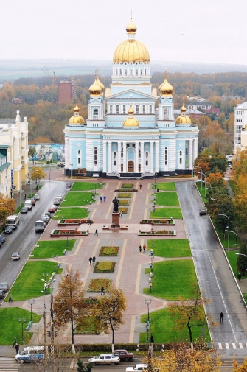
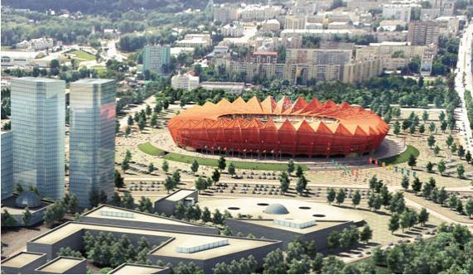
Саранск

